Slide 1

Projet Machine Learning : Chatbot
Par Achour SIMOUD, Yann VINCENT, Kévin TANG, Joseph HUBERT, Amine EL KAOUT
Lien vers le projet : https://github.com/AchourSimoud/Project_NLP
Année 2023 - 2024
Université Claude Bernard Lyon 1
M2 DS

Slide 2
Problématique
Objectif :
Développer un système de questions/réponses pour interagir avec les utilisateurs et répondre à des requêtes concernant une entreprise spécifique en langage naturel.

Slide 3
Contexte
Un restaurant souhaite améliorer son service client en intégrant un chatbot sur son site internet.
But :
Fournir une assistance instantanée aux clients et les informer sur les services du restaurant
Avantages attendues :
Amélioration de la satisfaction client, augmentation de la fréquentation du restaurant, optimisation des opérations.

Slide 4
Début du projet
Solutions Possibles

Slide 5
Modèle BERT+GPT
L’utilisateur pose une question à la machine
La machine analyse la question
Génération de la réponse en fonction du contexte
Donne la réponse à l’utilisateur
QA Bert
Prompt
GPT
Input
+
Réponse

Slide 6
Problèmes rencontrés
Dataset pas assez grand
Dataset pas précis pour le contexte
Fine-tuning du GPT impossible

Slide 7
Partie 1 : Chatbot

Slide 8
Principe du chatbot
L’utilisateur pose une question à la machine
La machine analyse la question
Association de la question à une réponse possible
Donne la réponse à l’utilisateur
Bert
Input
Classification
Réponse

Slide 9
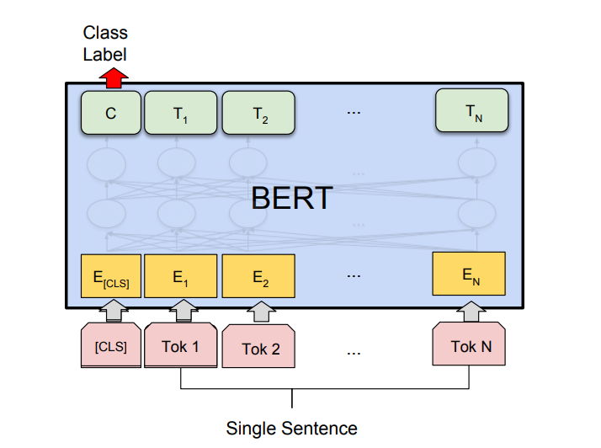
Le Modèle

Slide 10
Les données
Création de notre propre dataset en 2 fichiers :
Contient des questions et le label associé
Question | Label
“Hi! Where is the restaurant located?” | Location
Contient un label et la réponse associée
Label | Response
Location | “It is located in the center of Lyon”
yes in english

Slide 11
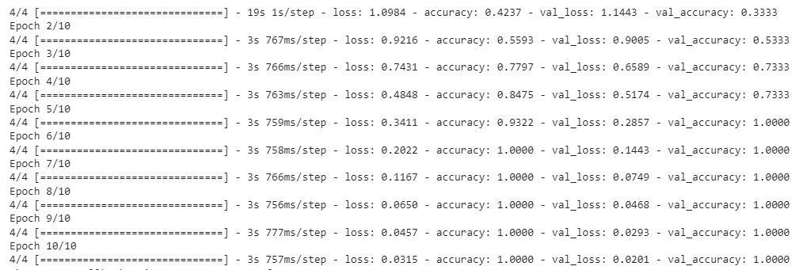
Entrainement du modèle
Tokenisation des données avec l’algorithme BERT à partir d’un modèle pré-entrainé bert-base-uncased
Conversion des données tokenisées avec TensorFlow
Compilation du modèle avec une fonction de perte et un optimiseur
Entraînement du modèle
Sauvegarde du modèle

Slide 12
Partie 2 : Détection d’entités

Slide 13
Objectif
Un utilisateur doit pouvoir commander des plats du restaurant via le chatbot :
Reconnaissance d’une demande de commande
Reconnaissance des éléments de la commande
Reconnaissance des quantités de la commande

Slide 14
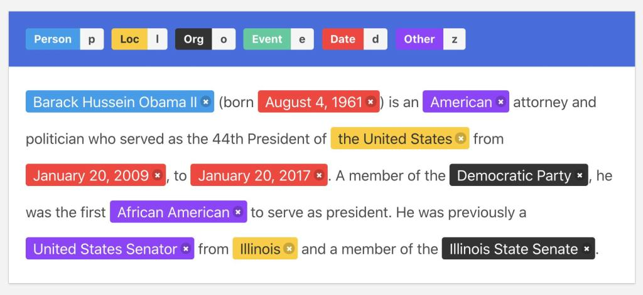
Principe de la reconnaissance d’entités nommées (NER)
Identifier et catégoriser des informations dans des documents textuels

Slide 15
Les labels
Création de 2 nouveaux labels dans le dataset :
Food
Quantité
Autres labels qu’on aurait pu implémenter :
Adresse de livraison
Horaire de livraison

Slide 16
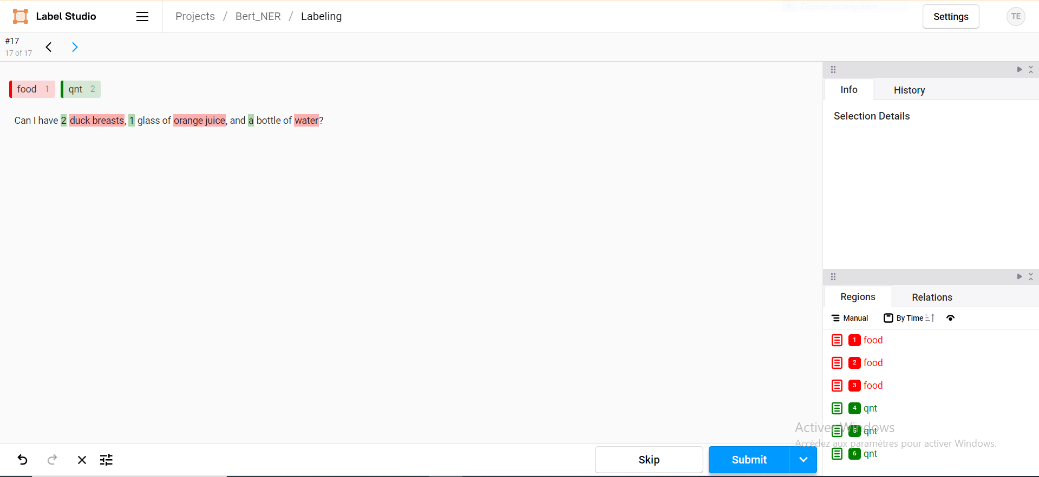
Création des données
Annotation des données

Slide 17
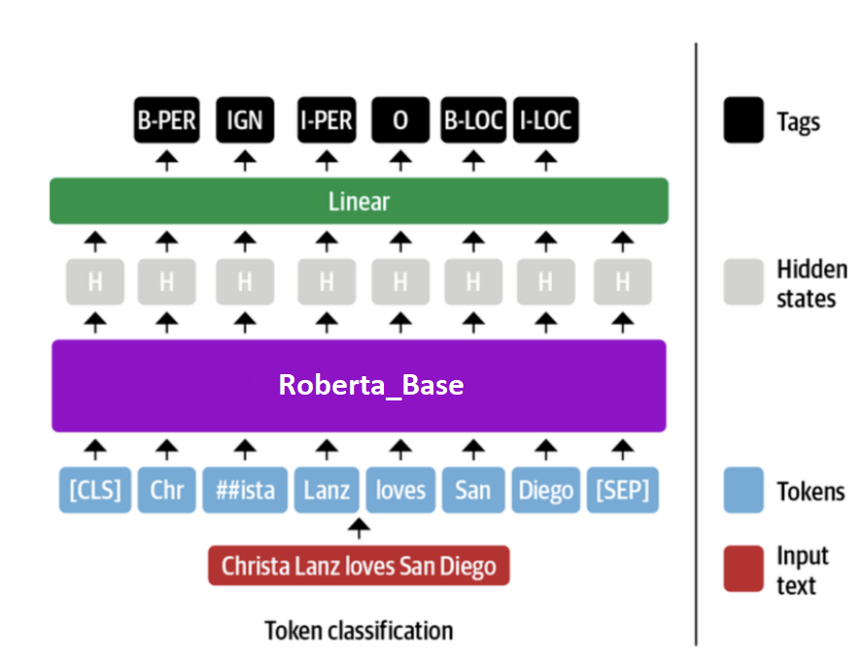
Le Modèle

Slide 18
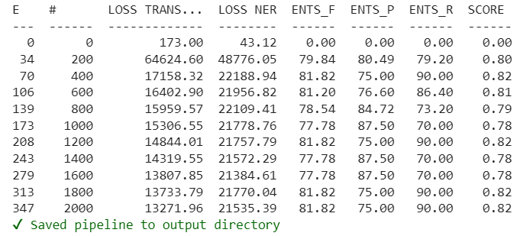
Entraînement du modèle

Slide 19
Traitement de la question
L’utilisateur écrit une question
l’API reçoit la requête, tokenize la question et la convertit avec TensorFlow
Prédiction du label associé à la question
Choix de la réponse à l’utilisateur

Slide 20
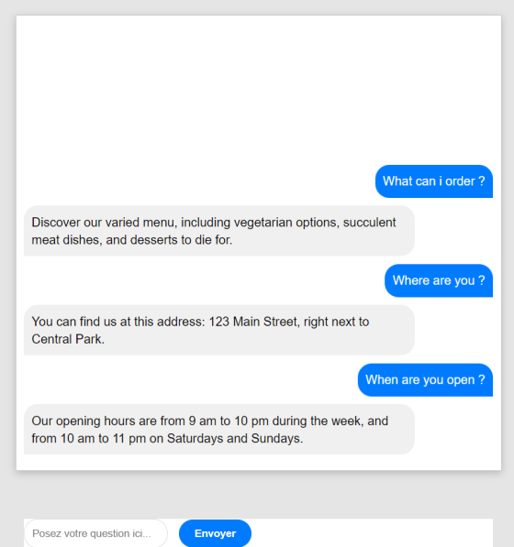
Déploiement
Fast API pour le serving (port 8080)
Flask pour la webapp (port 5000)
Docker

Slide 21
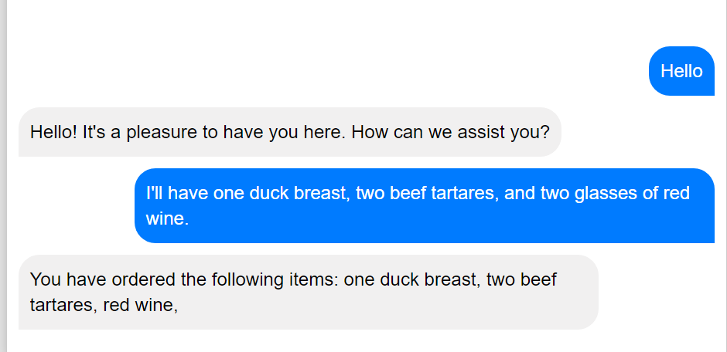
Prise de commande : résultat
Le chatbot identifie ce que l’utilisateur a commandé
(ancienne version)

Slide 22
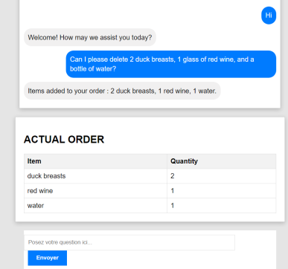
Prise de commande : résultat
…mais aussi les quantités !

Slide 23
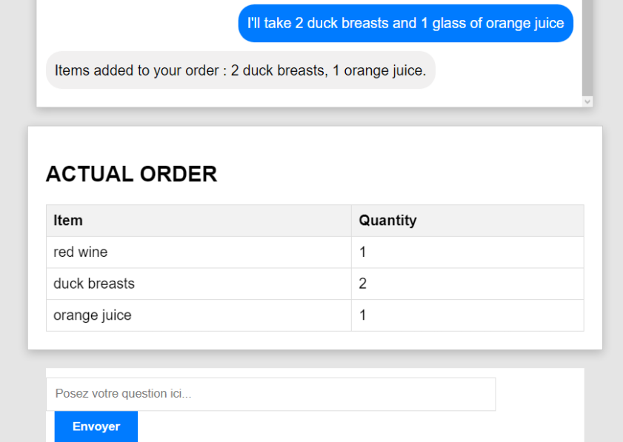
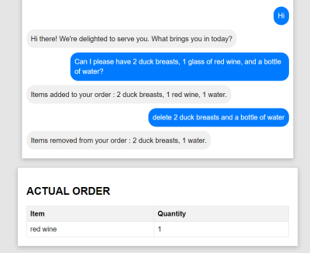
Prise de commande : résultat
…et il est aussi possible de modifier la commande en cours !
Ajout d’éléments
Suppression d’éléments

Slide 24
Conclusion
Le chatbot peut :
Répondre à différentes questions concernant le restaurant :
- La localisation
- Les heures d’ouverture
- Le paiement
- Les allergènes
- La livraison
- Saluer
- L’alcool
- Nourriture halal
- Nourriture végétarienne
- Le nombre d’étoiles
etc…
pas vegan
Prendre les commandes des clients :
- Détecter les plats
- Détecter les quantités
- Garder un suivi de la commande
- Modifier la commande en cours

Slide 25
Démo

